Slide 1
GESTIÓN AMBIENTAL
Dr. Osvaldo Pavez

Slide 2
UNIDAD 1
CONCEPTOS BÁSICOS Y
RELACIÓN EMPRESA - MEDIO AMBIENTE

Slide 3
MEDIO AMBIENTE: DEFINICIONES
Es el entorno centrado en la biodiversidad de especies, donde se incluyen elementos naturales y artificiales que se relacionan entre sí, y que pueden verse modificados a partir del comportamiento humano.
Es un sistema formado por elementos naturales y artificiales que están interrelacionados y que son modificados por la acción humana.
Es un sistema conformado por diversos componentes físicos, químicos y biológicos, así como, sociales y culturales, los cuales se encuentran relacionados unos con otros y establecen las características y el desarrollo de la vida de un lugar.

Slide 4
CONCEPTOS BÁSICOS
Contaminación ambiental
Es la presencia de componentes nocivos (ya sean químicos, físicos o biológicos) en el medio ambiente, que supongan un perjuicio para los seres vivos que lo habitan.
Contaminante
Todo elemento, compuesto, sustancia, derivado químico o biológico, energía, radiación, ruido, o una combinación de ellos, cuya presencia en el ambiente, en ciertos niveles, concentraciones o periodos de tiempo, puede constituir un riesgo a la salud de las personas, a la calidad de vida de la población, a la preservación de la naturaleza o a la conservación del patrimonio ambiental.
Normas de emisión
Las normas que establecen la cantidad máxima permitida para un contaminante medida en el efluente de la fuente emisora.

Slide 5
CONCEPTOS BÁSICOS
Daño ambiental
Toda pérdida, disminución, detrimento o menoscabo significativo inferido al medio ambiente o a uno o más de sus componentes.
Impacto ambiental
La alteración del medio ambiente, provocada directa o indirectamente por un proyecto o actividad en un área determinada.
Evaluación de impacto ambiental
El procedimiento a cargo del Servicio de Evaluación Ambiental, que, en base a un Estudio o Declaración de Impacto ambiental, determina si el impacto ambiental de una actividad o proyecto se ajusta a las normas vigentes.
Medio ambiente libre de contaminación
Aquel en que los contaminantes se encuentran en concentraciones y periodos inferiores a aquéllos susceptibles de constituir un riesgo a la salud de las personas, a la calidad de vida de la población, a la preservación de la naturaleza o a la conservación del patrimonio ambiental.

Slide 6
CONCEPTOS BÁSICOS
Protección del medio ambiente
El conjunto de políticas, planes, programas, normas y acciones destinados a mejorar el medio ambiente y a prevenir y controlar su deterioro.
Zona saturada
Aquélla en que una o más normas de calidad ambiental de encuentran sobrepasadas.
Zona latente
Aquélla en que la medición de la concentración de contaminantes en el aire, agua o suelo se sitúa entre el 80% y el 100% del valor de la respectiva norma de calidad ambiental.
Desarrollo sustentable
El proceso de mejoramiento sostenido y equitativo de la calidad de vida de las personas, fundado en medidas apropiadas de conservación y protección del medio ambiente, de manera de no comprometer la expectativas de las generaciones futuras. Los ejes del desarrollo sustentable son: económico, social y ambiental.
Línea base
La descripción detallada del área de influencia de un proyecto o actividad, en forma previa a su ejecución.

Slide 7
CONCEPTOS BÁSICOS
Ecosistema
Es un sistema biológico constituido por una comunidad de organismos vivos (biocenosis) y el medio físico donde se relacionan. Se trata de una unidad compuesta de organismos independientes que comparten el mismo hábitat.
Biodiversidad
La variabilidad de los organismos vivos que forman parte de todos los ecosistemas terrestres y acuáticos. Incluye la diversidad dentro de una misma especie, entre especies y entre ecosistemas.
Cambio climático
Cambio de clima atribuido directa o indirectamente a la actividad humana que altera la composición de la atmósfera mundial y que se suma a la variabilidad natural del clima observada durante períodos de tiempo comparables.

Slide 8
EMPRESA Y MEDIO AMBIENTE
La identificación de los aspectos ambientales y la evaluación de los efectos asociados a una actividad industrial, es fundamental para conocer el impacto ambiental que generan las actividades, productos o servicios, y poder establecer objetivos y metas medioambientales.
En una empresa se pueden identificar aspectos ambientales insignificantes, poco significativos y muy significativos. La preocupación gira en torno a resolver los aspectos ambientales significativos.
Los aspectos ambientales son los elementos o características de una actividad, producto o servicio susceptibles de interactuar con el medio ambiente. Por otra parte, el impacto ambiental es la transformación o cambio que se produce en el medio a causa de un aspecto ambiental.
Aspectos ambientales | Impactos ambientales
Residuos sólidos | Contaminación del suelo
Aguas residuales | Contaminación del medio hídrico
Emisiones gaseosas | Contaminación atmosférica
Ruido | Contaminación acústica

Slide 9
EMPRESA Y MEDIO AMBIENTE
La mayoría de los nuevos mercados, normalmente de los países desarrollados, han introducido exigencias ambientales cada vez más restrictivas al comercio internacional.
Lo anterior ocurre como consecuencia de una mayor conciencia ambiental de los consumidores y las presiones de las empresas y trabajadores para cumplir con las normas ambientales.
Algunas empresas han movido sus operaciones hacia países con menos restricciones ambientales, afectando el bienestar de la población en dichas comunidades.

Slide 10
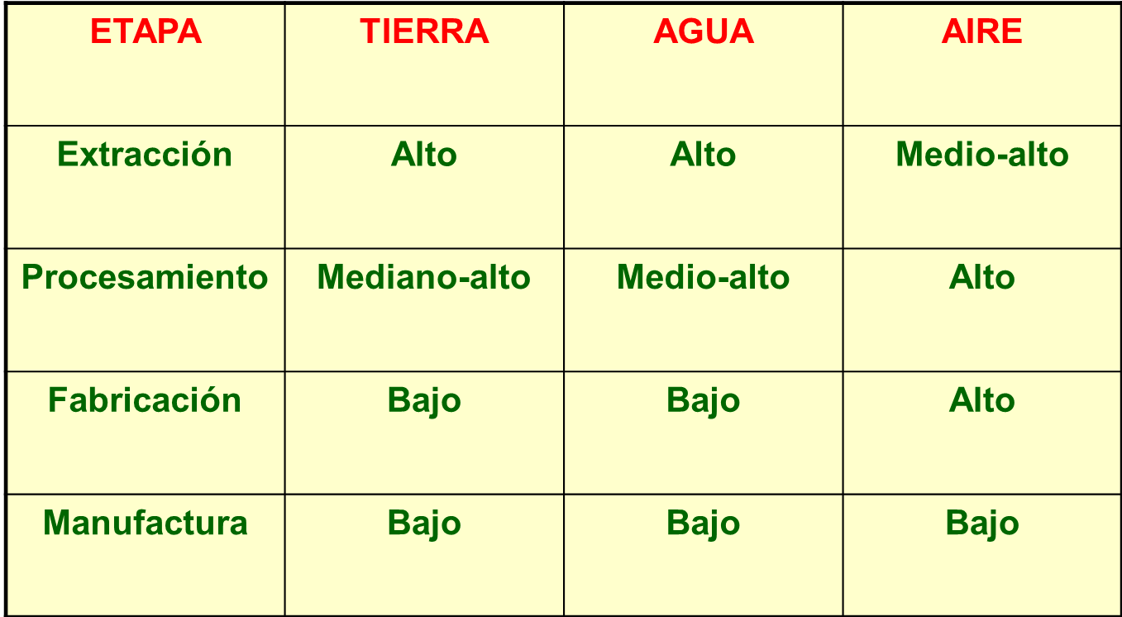
ETAPAS DE PRODUCCIÓN DE LA INDUSTRIA MINERO-METALURGICA
Y LA MAGNITUD DE LOS IMPACTOS AMBIENTALES GENERADOS

Slide 11
PRINCIPALES CONTAMINANTES
DE LA INDUSTRIA MINERO-METALÚRGICA
Los contaminantes potenciales en minería pueden clasificarse en contaminantes del agua y contaminantes atmosféricos.
Los contaminantes asociados al agua
Ácidos, mercurio, metales como iones o complejos de cobre, plomo, cinc, níquel, hierro, arsénico, cadmio, tiosulfatos, compuestos politionatos (también resultantes del agua ácida de mina), cianuro de sodio , reactivos de flotación (colectores, espumantes, etc.), aceites utilizados en máquinas y lubricación, sólidos en suspensión (desde coloides a sólidos sedimentables).
Los contaminantes asociados a la atmósfera
Polvos en suspensión, gases producidos durante procesos de combustión u oxidación a altas temperaturas con contaminantes como monóxido y dióxido de carbono, óxidos de nitrógeno, dióxido de azufre, entre otros.

Slide 12
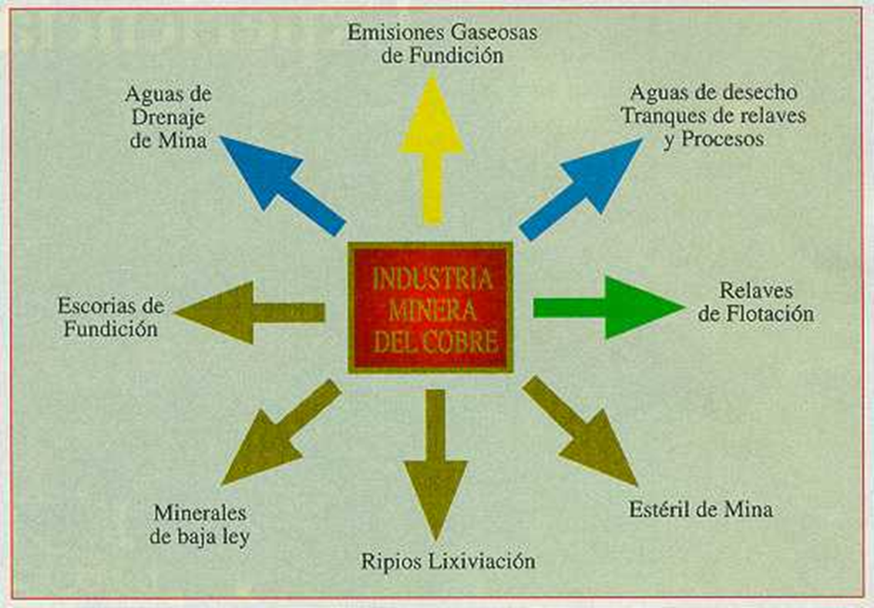
REPRESENTACIÓN ESQUEMÁTICA DE LOS TIPOS DE EFLUENTES DE LA INDUSTRIA MINERO-METALÚRGICA DEL COBRE

Slide 13
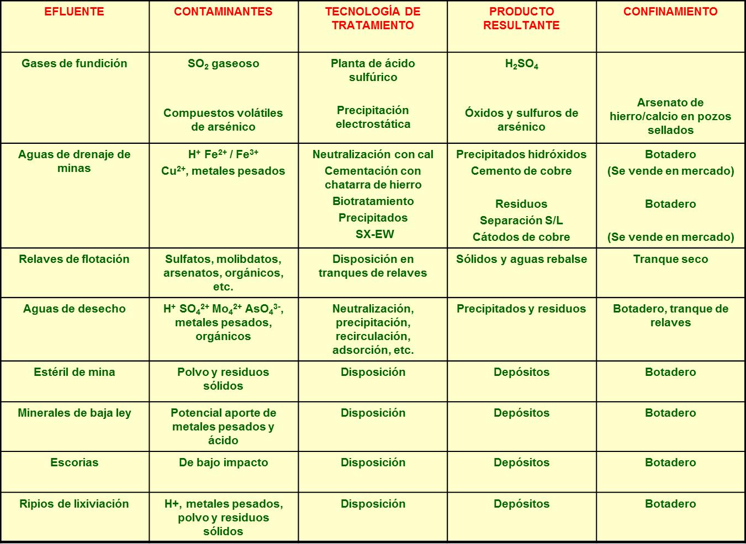
EFLUENTES MINERO-METALÚRGICOS, SUS CONTAMINANTES Y TECNOLOGÍAS DE TRATAMIENTO MÁS FRECUENTES, PRODUCTOS RESULTANTES Y CONFINAMIENTO

Slide 14
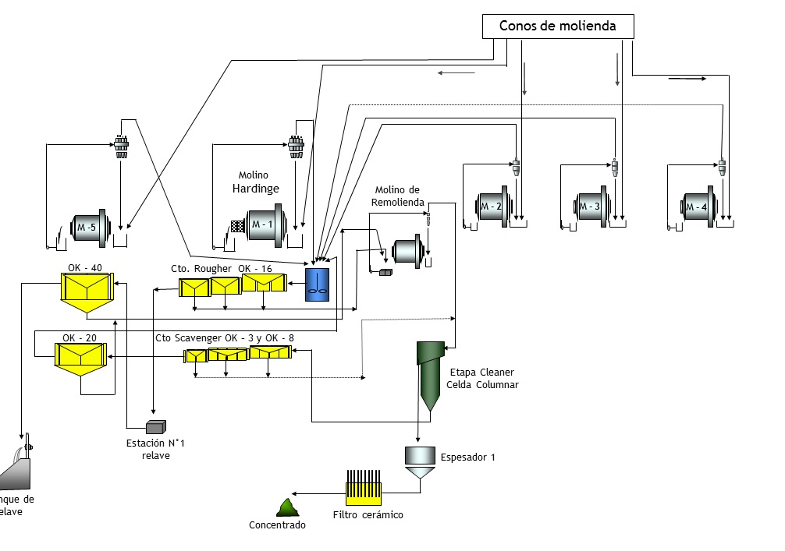
FLOTACIÓN DE ESCORIAS DE COBRE EN PLANTA M. A. MATTA-ENAMI

Slide 15
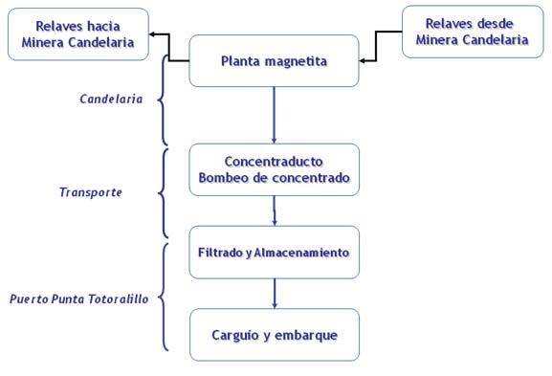
TRATAMIENTO DE RELAVES DE MINERA CANDELARIA

Slide 16
PLANTA MAGNETITA DE CAP MINERÍA
Estanque Gravimetrico
Lamas
Hidroseparador
Flotación de SiO₂
2x7
Concentración Magnética Rougher
1x7
Repulpeo
Conc. Magnética Finisher
x2
x2
Espesador de Concentrado
2x4
Desaguado
Molienda
x2
Concentrado Final a Puerto Totoralillo
x2
Recuperación Agua
Stock Pile
Espesador de Colas

Slide 17
TECNOLOGÍAS LIMPIAS:
EJEMPLO FUNDICIONES DE COBRE
La tecnología limpia propende al uso de tecnología no contaminante; minimizando el consumo de energía y materias primas; y maximizando el bienestar del ser humano, su sociedad y entorno.
La industria minera del cobre es sin duda un proceso productivo de gran escala, y que por las características de sus procesos, genera efluentes de todo tipo, incluyendo aguas de desecho, lodos, residuos sólidos y emisiones gaseosas.
Tomemos como ejemplo las fundiciones de cobre, que tienen particular importancia desde el punto de vista ambiental, debido a los impactos que producen en la población cercana sus emisiones atmosféricas de SO₂ y en algunos casos de compuestos arsenicales. La limpieza del SO₂ requiere la operación de plantas de ácido sulfúrico, lo que a su vez llevó al remplazo definitivo del horno reverbero.

Slide 18
PLAN DE MODERNIZACIÓN Y DESCONTAMINACIÓN DE LA FUNDICIÓN HERNÁN VIDELA LIRA (PAIPOTE) - ENAMI
El año 1995, según el Decreto Supremo 180 del Ministerio Secretaría General de la Presidencia, la zona donde se ubica el plantel fue declarada saturada de anhídrido sulfuroso y material particulado. Ese mismo año, la Fundición Hernán Videl Lira diseñó e inicio su Plan de Modernización y Descontaminación.
El Plan de Modernización y Descontaminación implicó una inversión del orden de los 100 millones de dólares, considerando nueva tecnología del proceso de fundición y algunas de las siguientes innovaciones:
Un horno Convertidor Teniente en reemplazo del horno reverbero.
Una planta de oxígeno.
Una segunda planta de ácido sulfúrico.
Una planta de secado de concentrado.
Un sistema de transporte neumático de concentrado e inyección.
Una cámara de enfriamiento y ducto de gases .
Precipitadores electrostáticos.
Un horno eléctrico para el tratamiento de escorias.

Slide 19
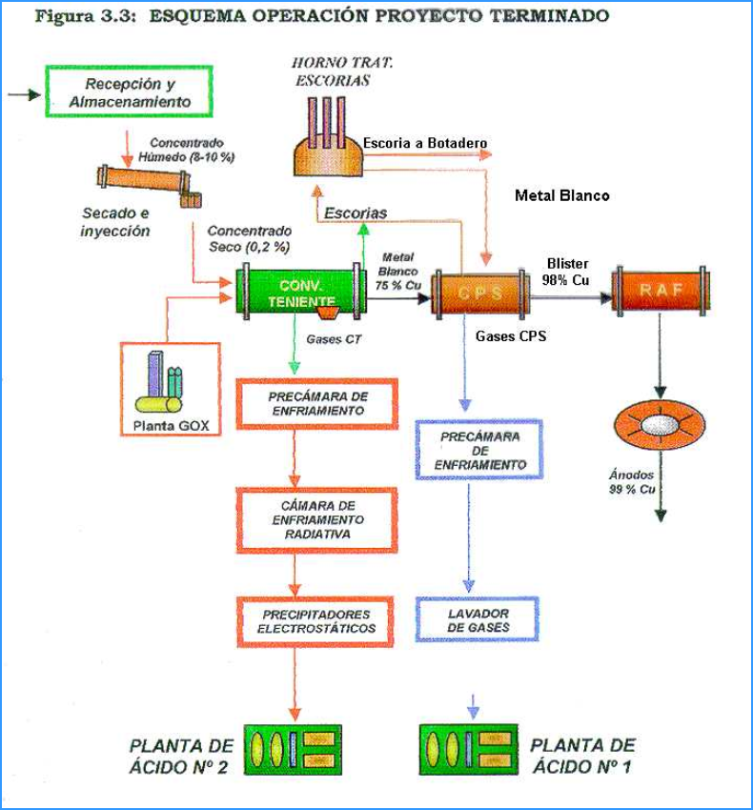
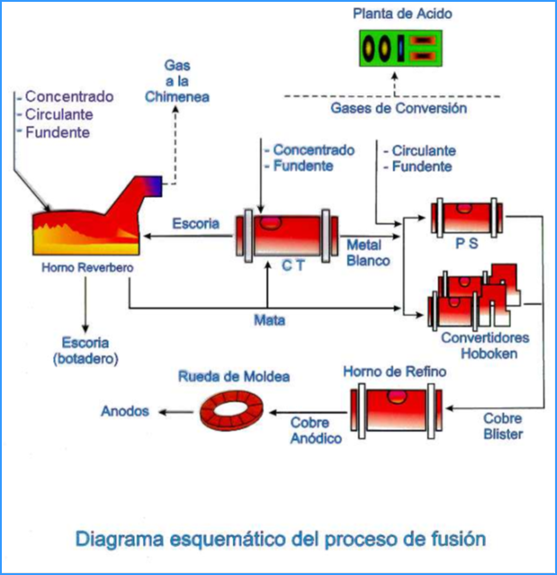
FUNDICIÓN HERNÁN VIDELA LIRA
ANTES Y DESPUÉS DEL PLAN DE MODERNIZACIÓN Y DESCONTAMINACIÓN

Slide 20
ANUNCIAN PLAN DE MODERNIZACIÓN
DE LA FUNDICIÓN HERNÁN VIDELA LIRA (20/04/2018)
En la Fundición Hernán Videla Lira de ENAMI se invertirán US$ 54 millones para cumplir con el Decreto Supremo (DS) 28 que regulariza y obliga a mejorar las emisiones ambientales.
Actualmente las emisiones de la Fundición Hernán Videla Lira equivalen a una captura de gases de un 90%, el DS 28 establece que para mejorar la condición y la calidad de vida de las personas que viven en el contorno, la captura de gases debe aumentar a un 95%”.
Se anunció, que el plan de modernización, que considera dos etapas, también generará en este primer bloque un peak de contratación de 300 personas, durante el año 2018, mientras que en la segunda fase, se estima contratar a 3.000 personas, entre el año 2020 y 2022.

